Slide 1
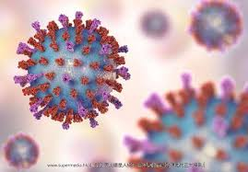
Prélèvement nasopharyngien dans le cadre de l’épidémie de Covid 19
Dr Soizick Pondaven- ORL- CHU de Tours. Avril 2020

Slide 2
Objectifs
30 % de Faux négatifs
Acquérir des connaissances pour mieux réaliser le prélèvement
Amélioration de l’efficacité du test
Le rendre moins désagréable

Slide 3
Principe du prélèvement
Recueil de cellules de l’épithélium respiratoire infectées par le virus
Rhinopharynx ou cavum: site préférentiel de réplication virale
Cellules avec récepteurs ACE2
Technique de RT- PCR: identification d’ARN viral et amplification

Slide 4
Rappels anatomiques

Slide 8
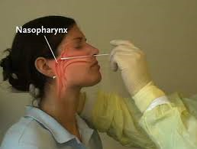
Introduction délicate de l’écouvillon en suivant le plancher de la fosse nasale
Contre le septum
Jusqu’à buter contre la paroi postérieur du rhinopharynx

Slide 9
Merci Yasmine!

